Slide 1



IES Celia Viñas | Dpto. Informática (Almería)
Administración de SGBD
Presentación de inicio del curso para el alumnado de 2º de ASIR. Planificación, temporalización didáctica, fase dual y criterios de calificación para el curso 2026/2027.
CARGA HORARIA
CICLO PROFESIONAL
CENTRO EDUCATIVO
DOCENTE
3 Horas Semanales
2º ASIR (Código 0377)
IES Celia Viñas
Juan Simón Sánchez
2º ASIR • Administración de Sistemas Informáticos en Red

Slide 2


Contextualización Normativa
Marco Normativo Estatal
Legislación en Andalucía
Regulado por la ley de ordenación estatal de FP de integración del sistema de Formación Profesional.
Adaptado al nuevo de ordenación de enseñanzas y grados de Formación Profesional en Andalucía.
Adaptado conforme al de desarrollo de la de ordenación de las enseñanzas de FP.
Evaluado bajo la de acreditación y registro en Séneca de calificaciones.
2º ASIR • Administración de Sistemas Informáticos en Red
2º ASIR • Administración de Sistemas Informáticos en Red

Slide 3

Ponderación de Resultados de Aprendizaje (RA)
Resultado
Descripción Oficial del Resultado de Aprendizaje
Peso Módulo
RA 1
Implanta sistemas gestores de bases de datos analizando sus características y ajustándose a los requerimientos del sistema.
15%
RA 2
Configura el sistema gestor de bases de datos interpretando especificaciones técnicas y aplicando herramientas de administración.
15%
RA 3
Automatiza tareas de administración del sistema gestor, realizando guiones y programando tareas.
15%
RA 4
Realiza tareas de administración de bases de datos analizando la estructura lógica y física y aplicando medidas de optimización.
15%
RA 5
Aplica medidas de seguridad y control de acceso configurando perfiles y auditorías de seguridad.
15%
RA 6
Asegura la disponibilidad y recuperación de la información aplicando políticas de copias de seguridad y replicación.
15%
RA 7
Realiza tareas de transferencia y migración de datos analizando formatos de intercambio y herramientas de exportación e importación.
10%
2º ASIR • Administración de Sistemas Informáticos en Red

Slide 4
Temporalización del Módulo
2º Trimestre (32h)
Automatización y backup: Scripts procedimentales (RA3), monitorización de rendimiento (RA4) y salvaguarda (RA5).
1º Trimestre (52h)
Alternancia Dual (260h)
Bases físicas y seguridad: Instalación de motores de bases de datos (RA1) y administración de accesos y cifrado (RA2).
Empresa: Incorporación real al tejido TIC de Almería a partir de marzo de 2027 (RA2, RA3, RA5).
2º ASIR • Administración de Sistemas Informáticos en Red

Slide 5

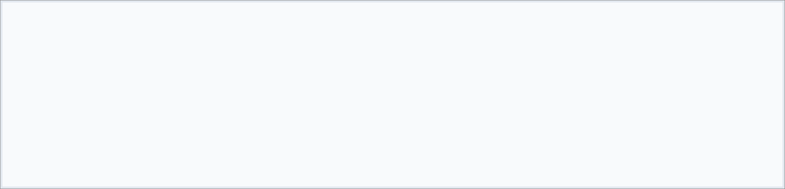
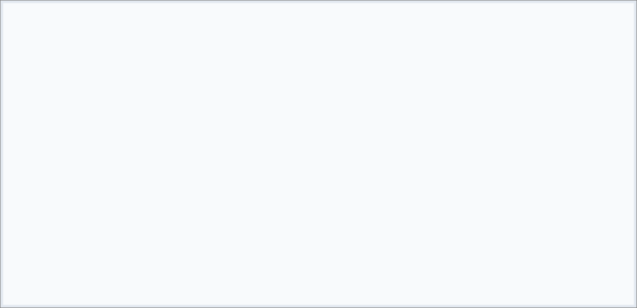
Unidades de Trabajo (UT 1-7)
UT1 Instalación y configuración
UT2 Acceso a la información
Implantación y arquitectura física de SGBD
18 Horas • 1º Trimestre (15 Sep - 10 Oct) • RA1, RA2
Configuración, conexión de red y gestión de servicios
18 Horas • 1º Trimestre (11 Oct - 3 Nov) • RA2, RA7
UT3 Automatización de tareas
UT4 Gestión de la seguridad
Programación de scripts de administración y alertas
24 Horas • 1º Trimestre (4 Nov - 3 Dic) • RA3
Administración y control de acceso: Privilegios, roles y seguridad
24 Horas • 1º - 2º Trimestre (4 Dic - 15 Ene) • RA5
UT5 Optimización de consultas
UT6 Distribuidas y replicadas
UT7 Transferencia y migración
Gestión del almacenamiento físico y lógico de bases de datos
18 Horas • 2º T (16 Ene - 5 Feb) • RA4
Políticas de salvaguarda, copias de seguridad y planes de recuperación
24 Horas • 2º T (6 Feb - 26 Feb) • RA6
Transferencia, exportación e importación de flujos de información
12 Horas • 2º T (27 Feb - 12 Mar) • RA7
2º ASIR • Administración de Sistemas Informáticos en Red

Slide 6

Concurrencia Dual: Criterios y Actividades
Criterios de Evaluación en Empresa
Actividades Prácticas Supervisadas
Se trasladan a la empresa actividades procedimentadas para consolidar los aprendizajes curriculares:
RA6 (a) Copias de seguridad: Planificación y ejecución de copias de seguridad lógicas (exportación de esquemas) y físicas.
RA7 (b) Transferencia de datos: Exportación e importación de datos en diferentes formatos (CSV, XML, JSON, planos).
El alumnado participa activamente en situaciones de producción real bajo la supervisión del tutor:
Configuración de Backups (Actividad 1): Testeo de scripts cron/programadores en entornos staging para copias de seguridad del SGBD.
Verificación de Integridad: Restauración y levantamiento automatizado de backups en entornos de pruebas aislados.
Migración y Depuración (Actividad 2): Carga de registros estructurados (CSV/JSON) resolviendo errores de codificación.
2º ASIR • Administración de Sistemas Informáticos en Red

Slide 7






Estrategia de Calificación
Pruebas
Prácticas
Tareas, foros y Actitud
60%
30%
10%
Controles e hitos de programación individuales realizados directamente en los equipos del taller.
Laboratorios sistemáticos obligatorios entregados semanalmente con código estructurado y depurado.
Participación activa resolviendo dudas de compañeros de forma colaborativa en los hilos de Moodle Centros.
2º ASIR • Administración de Sistemas Informáticos en Red

Slide 8
Fórmulas de Calificación
Calificación Trimestral (1ºT / 2ºT)
Evaluación Final Primera
Evaluación Final Segunda (Suficiencia)
Para el alumnado con RAs suspensos (< 5) o pérdida de evaluación continua.
1. Prueba global de RAs suspensos.
2. Entrega y defensa de prácticas Moodle.
2º ASIR • Administración de Sistemas Informáticos en Red

Slide 9
Requisitos
Límite de Asistencia Obligatoria (85%): De conformidad con el artículo 27.5 del Decreto 147/2025 de Andalucía, se exige la permanencia de al menos el 85% de las horas totales para conservar la evaluación continua.
Criterio de Suficiencia de Bloque: Para aprobar el módulo se requiere alcanzar una calificación igual o superior a 5.0 por separado tanto en los laboratorios prácticos de Moodle como en los exámenes de taller individuales.
Plazos de Entrega Estrictos: No se admiten entregas fuera de fecha y hora límite en Moodle Centros. El retraso o no cumplir las especificaciones de la entrega anula la calificación del laboratorio (0.0).
2º ASIR • Administración de Sistemas Informáticos en Red

Slide 10

Entorno de Trabajo
Docker y Docker Compose: Utilización sistemática de contenedores ligeros de PostgreSQL y MariaDB/MySQL para simular servidores aislados en red local de taller.
Clientes Universales de Datos: Uso prioritario del terminal de consola de Linux y del cliente multiplataforma unificado MySQL Workbench para control del SGBD.
Control de Versiones Local: Integración sistemática del uso de Git para gestionar los cambios incrementales realizados en los scripts procedimentales antes de su entrega.
2º ASIR • Administración de Sistemas Informáticos en Red

Slide 11
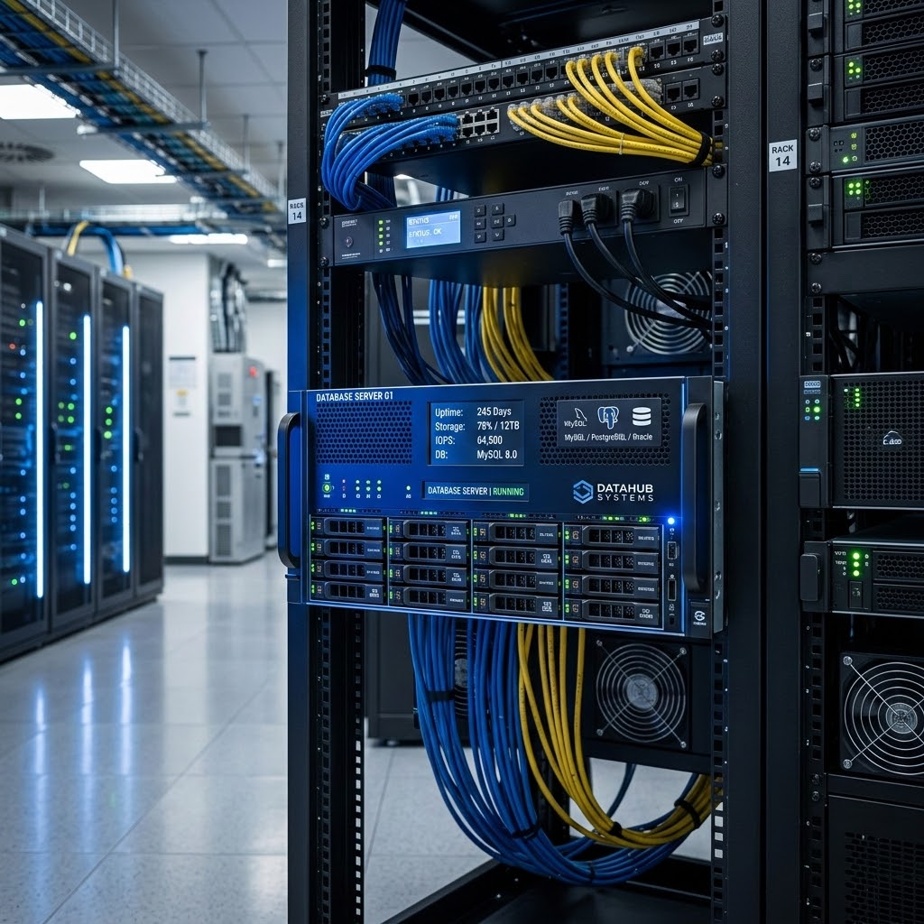
Green Computing
Eficiencia en Servidores
Las consultas ineficientes que provocan escaneos de tabla completa () sobrecargan la CPU de los racks de producción corporativos, incrementando de manera notable el consumo energético del hardware de climatización.
Durante la UT4 de este módulo, aprenderemos que optimizar planes de ejecución, tunear la memoria caché y diseñar índices inteligentes no es solo una meta de velocidad del sistema, sino un compromiso SysAdmin para reducir la huella de carbono digital.
2º ASIR • Administración de Sistemas Informáticos en Red

Slide 12
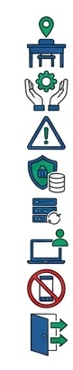
Normas en el aula
Puestos fijos: Mantener siempre el mismo lugar asignado.
Uso responsable: Cuidar el equipamiento y los recursos del aula.
Incidencias: Avisar inmediatamente de cualquier fallo o anomalía.
Copias de seguridad: Responsabilidad del alumno sobre sus máquinas virtuales.
Uso de portátiles: Permitido únicamente para fines académicos bajo supervisión.
Uso de móviles: PROHIBIDO durante toda la sesión lectiva.
Entrada / Salida: Respetar los turnos y el orden al entrar o salir del aula.
2º ASIR • Administración de Sistemas Informáticos en Red

Slide 13

¿Preguntas?
Administrando de forma segura, eficiente e íntegra el backend de datos de la empresa.
"La consistencia y disponibilidad de los datos no ocurren por accidente; son el resultado de una administración de sistemas rigurosa, planificada y sostenible."
2º ASIR • Administración de Sistemas Informáticos en Red

